Slide 1

TRƯỜNG TIỂU HỌC ĐOÀN KHUÊ
TIẾNG VIỆT 1

Slide 2











BAY LÊN NÀO

Slide 3

Con giúp các con vật thực hiện ước mơ bay lên bầu trời cao bằng cách đọc đúng tất cả các âm, tiếng, từ , câu sau.

Slide 4






rạp
đập
ăp
âp
ap
bắp
nấp

Slide 5
01
NHẬN BIẾT

Slide 6

ôp
Mưa rào lộp độp, ếch nhái tụ họp thi hát, cá cờ há miệng đớp mưa.
ôp
op
ơp

Slide 7
Bài 54: op ôp ơp

Slide 8
02
ĐỌC

Slide 9

op
ôp
ơp
h
op
op
họp

Slide 10
op
op
op
cọp
góp
họp
ôp
ôp
hộp
tốp
ôp
xốp
ơp
ơp
hợp
lớp
ơp
lợp

Slide 11
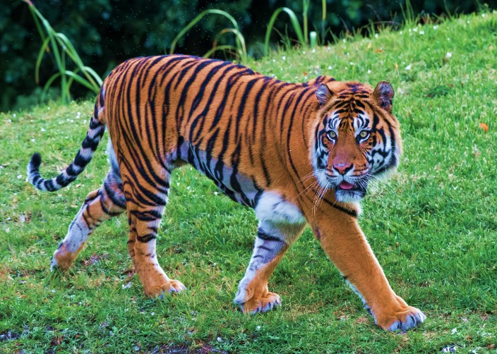
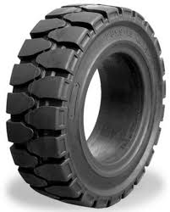

con cọp
lốp xe
tia chớp

Slide 12
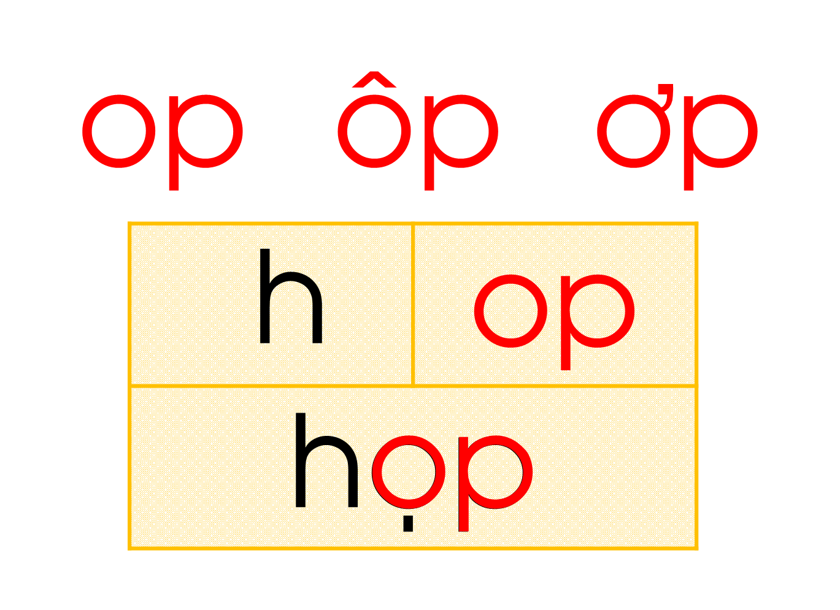
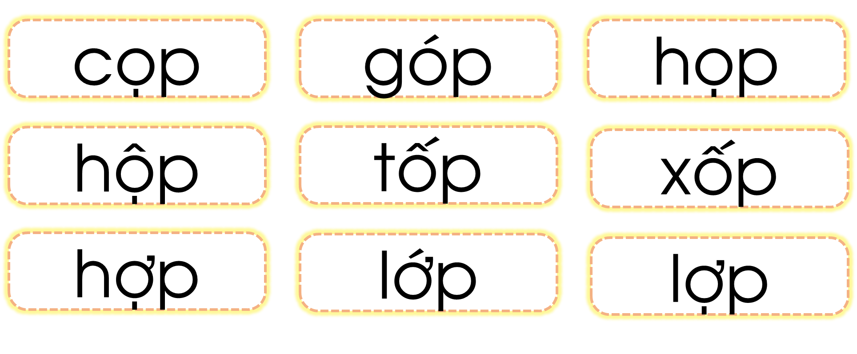


Slide 13
op
ôp
ơp
h
op
op
họp

Slide 14
03
VIẾT

Slide 15



Slide 16


Slide 17


Slide 18




Slide 19

Ǉia
ġ

Slide 20
04
ĐỌC

Slide 21
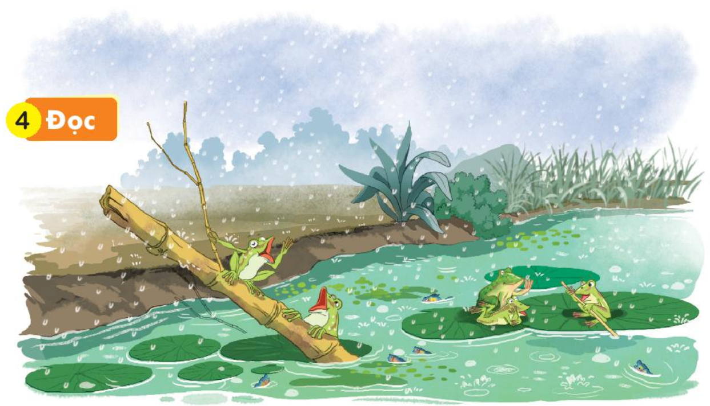


Slide 22
Mưa rào lộp độp. Họ làm mái nhà tụ họp thi hát đón cơn mưa đầu mùa. Mặt ao ran ran bài ca ì ọp, ì ọp. Đàn cá cờ lóp ngóp bơi đến, lâu lâu lại ngoi lên đớp mưa.
ôp
ôp
op
op
op
op
op
ơp

Slide 23
Luyện đọc tiếng:
độp
lóp
đớp
Luyện đọc từ:
lộp độp
lóp ngóp
đớp
ran ran
ì ọp

Slide 24
Luyện đọc cụm từ:
tụ họp thi hát
cơn mưa đầu mùa

Slide 25
1
2
Mưa rào lộp độp. Họ làm mái nhà tụ họp thi hát đón cơn mưa đầu mùa. Mặt ao ran ran bài ca ì ọp, ì ọp. Đàn cá cờ lóp ngóp bơi đến, lâu lâu lại ngoi lên đớp mưa.
3
4

Slide 26
05
NÓI

Slide 27

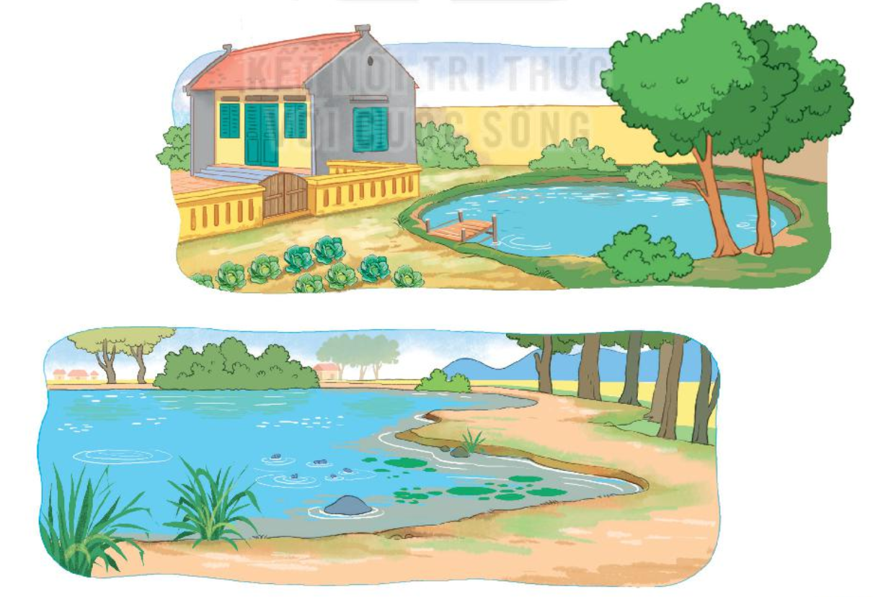
Ao hồ

Slide 28

HOẠT ĐỘNG TIẾP NỐI

